Slide 1
المحاضرة السادسة الفرقة الثانية (دبلومة العلاقات العامة ) اسم المقرر /الرأى العام والدعاية د/ آمال السعدى

Slide 2
البيئة الطبيعية واثرها فى تكوين الرأى العام

Slide 6
ثانيا الموقع

Slide 7
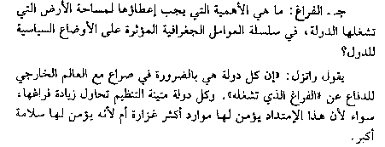

Slide 9
تاثير الموقع الجعرافى على تكوين الرأى العام

Slide 10
نكتفى بهذا القدر
نلتقى المحاضرة القادمة بإذن الله تعالى .
تمنياتى لكم بمزيد من التوفيق من الله.
د/آمال السعدى

